Slide 1





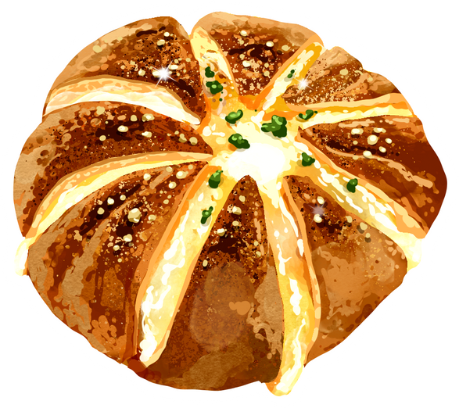









Slide 2






Slide 3


Thực phẩm nếu không bảo quản đúng cách dễ bị nhiễm nấm mốc, nấm mốc có thể làm thay đổi màu sắc, hình dạng và mùi vị của thực phẩm, tạo ra độc tố có hại cho sức khỏe. Sử dụng các loại thực phẩm bị nhiễm nấm mốc gây tác hại cho gan, thận, gâu rối loạn tiêu hóa, có thể gây ung thư, thậm chí dẫn đến tử vong.

Slide 4
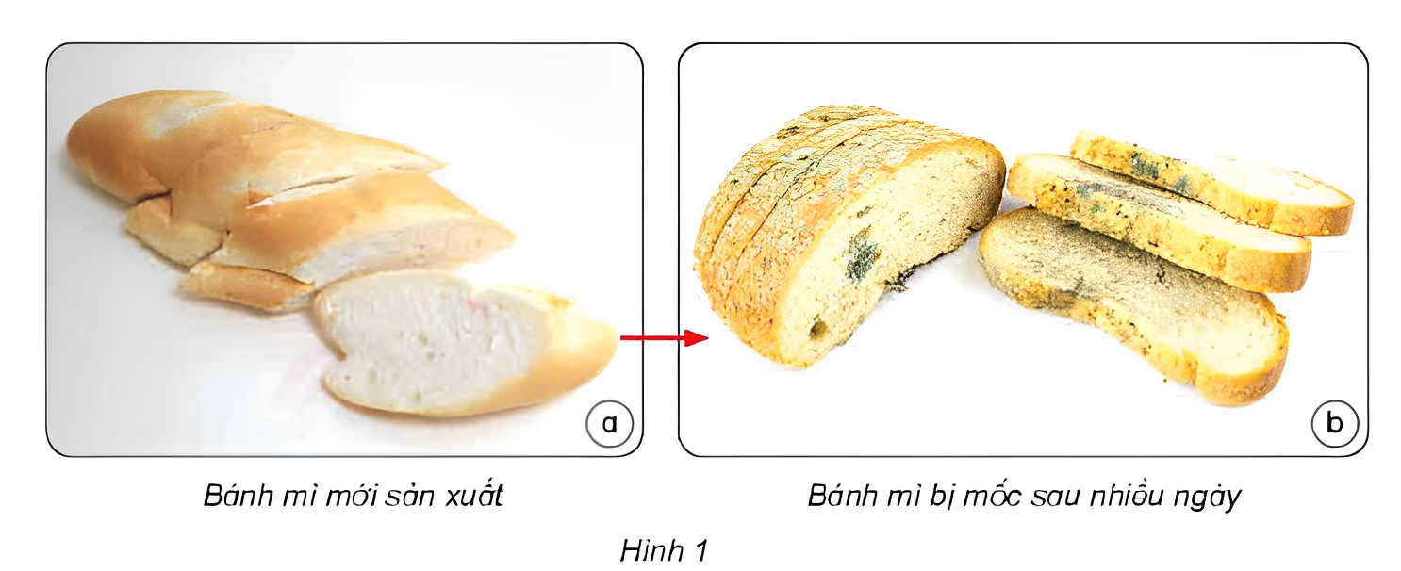
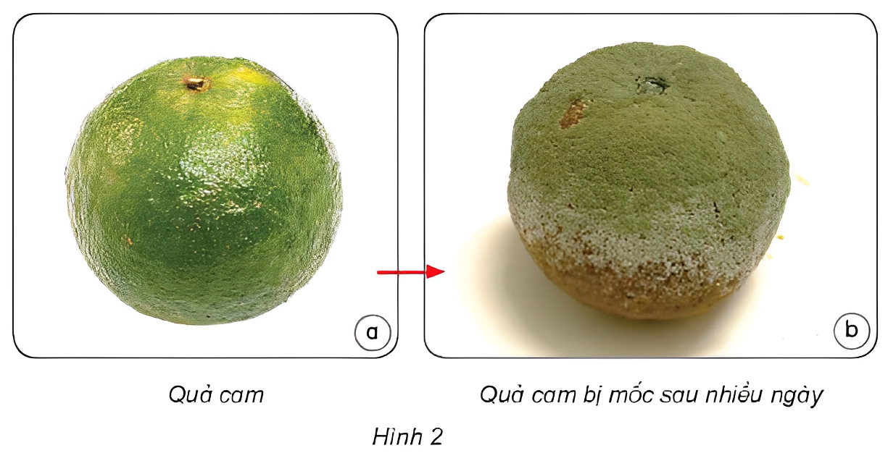
Quan sát bánh mì và quả cam sau nhiều ngày đã bị mốc

Slide 5
Quan sát hình 1, 2 và cho biết:
1. Thực phẩm ở hình 1, 2 đã thay đổi như thế nào về màu sắc, hình dạng sau một khoảng thời gian? Vì sao?
2. Nấm mốc trên thực phẩm thường có màu gì?

Slide 6


Slide 7


1. Thực phẩm ở hình 1, 2 đã thay đổi như thế nào về màu sắc, hình dạng sau một khoảng thời gian? Vì sao?
2. Nấm mốc trên thực phẩm thường có màu gì?

Slide 8


Các nhóm hãy treo bảng nhóm của mình và chia sẻ kết quả thảo luận của cả nhóm

Slide 9
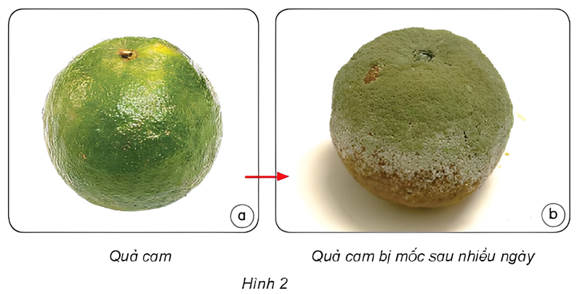
Thực phẩm bị mốc sau nhiều ngày | Màu sắc | Hình dạng | Thời gian
Hình dạng như ban đầu nhưng bị cứng đi, mềm hơn
3 – 5 ngày
Tùy theo loại thực phẩm
Thay đổi màu sắc, có màu xanh, trắng, nâu,...

Slide 10

Thực phẩm bị mốc sau nhiều ngày | Màu sắc | Hình dạng | Thời gian
Hình dạng như ban đầu nhưng bị cứng đi, mềm hơn
3 – 5 ngày
Tùy theo loại thực phẩm
Thay đổi màu sắc, có màu xanh, trắng, nâu,...

Slide 11
2. Nấm mốc trên thực phẩm thường có màu gì?
Nấm mốc mọc trên thực phẩm thường có màu xanh, màu trắng , màu nâu,...

Slide 12

1. Làm cách nào để nhận biết thực phẩm đã bị nhiễm nấm mốc?
2. Nấm mốc gây những tác hại gì đến sức khỏe và cơ thể con người?

Slide 13
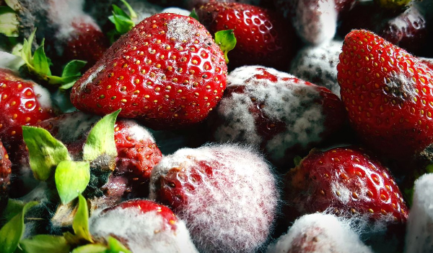
1. Làm cách nào để nhận biết thực phẩm đã bị nhiễm nấm mốc?
Các loại thực phẩm nhiễm mốc độc thường có dấu hiệu đặc trưng rất dễ nhận biết. Thông thường đó là các đốm mốc trắng, xanh, hồng... xuất hiện trên bề mặt khiến thực phẩm biến đổi màu sắc, mùi vị.

Slide 14
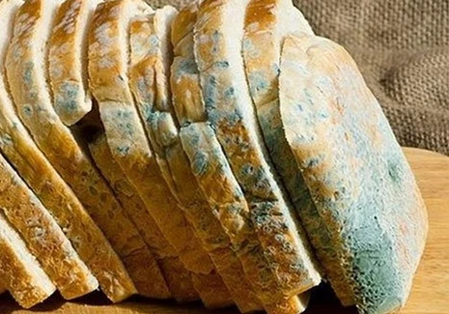
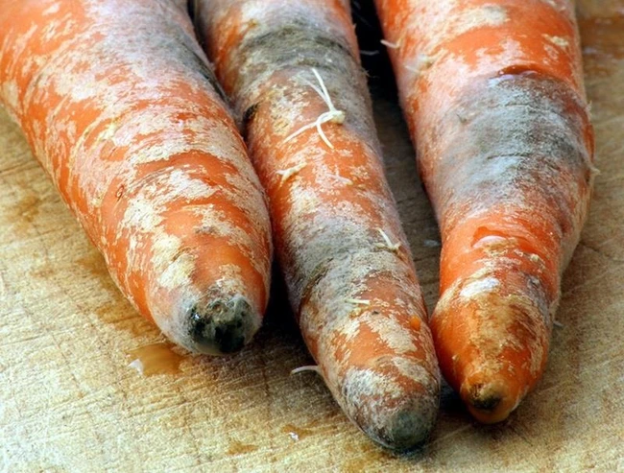
Dấu hiệu nhận biết thực phẩm đã bị nấm mốc
Bề mặt bánh mì có các
đốm xanh
Bề mặt cà rốt có phấn trắng, nâu đen

Slide 15
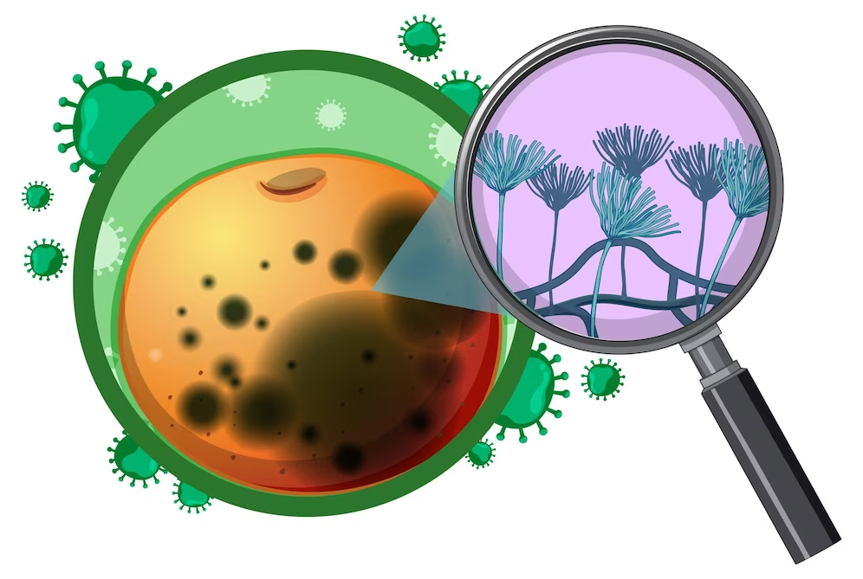
2. Nấm mốc gây những tác hại gì đến sức khỏe và cơ thể con người
Nếu chúng ta ăn phải những loại thức ăn nhiễm nấm mốc thì có thể mắc nhiều bệnh nguy hiểm, gây ngộ độc thực phẩm.

Slide 16
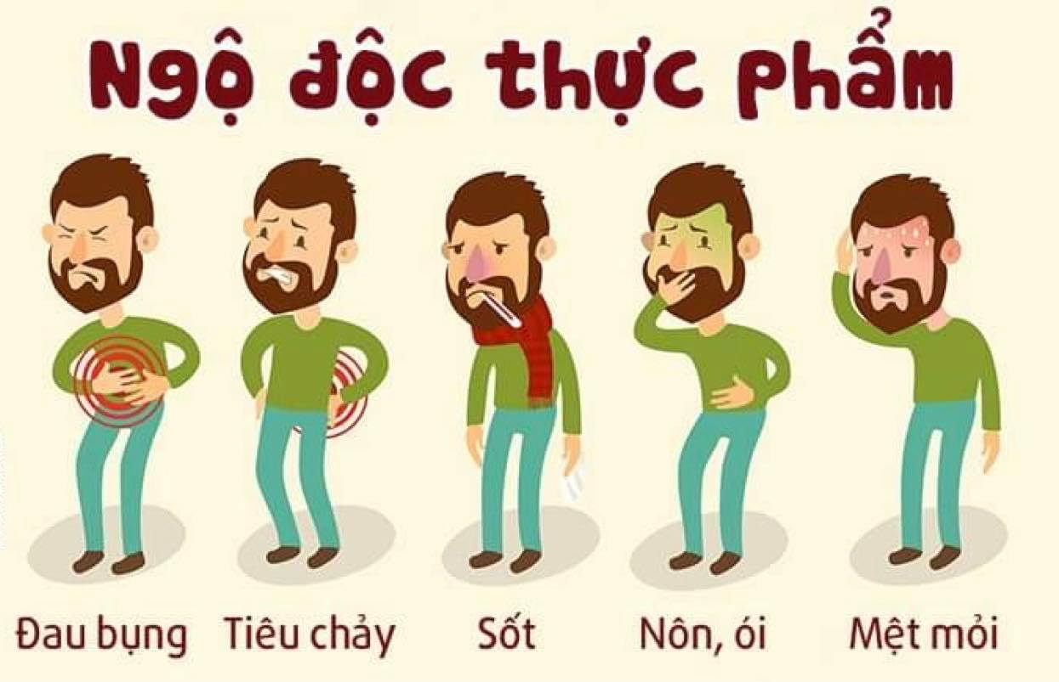
2. Nấm mốc gây những tác hại gì đến sức khỏe và cơ thể con người
Khi ăn thực phẩm bị nấm mốc ít độc có thể bị nôn mửa, choáng váng,
tiêu chảy,...

Slide 17
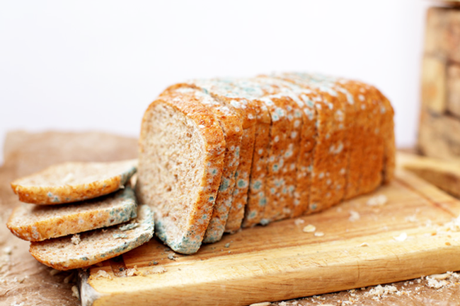
2. Nấm mốc gây những tác hại gì đến sức khỏe và cơ thể con người
Nếu cơ thể con người tích lũy độc tố nấm trong thời gian dài thì có thể bị suy thận, ung thư,... Nguy hiểm hơn có thể tử vong

Slide 18


Slide 19
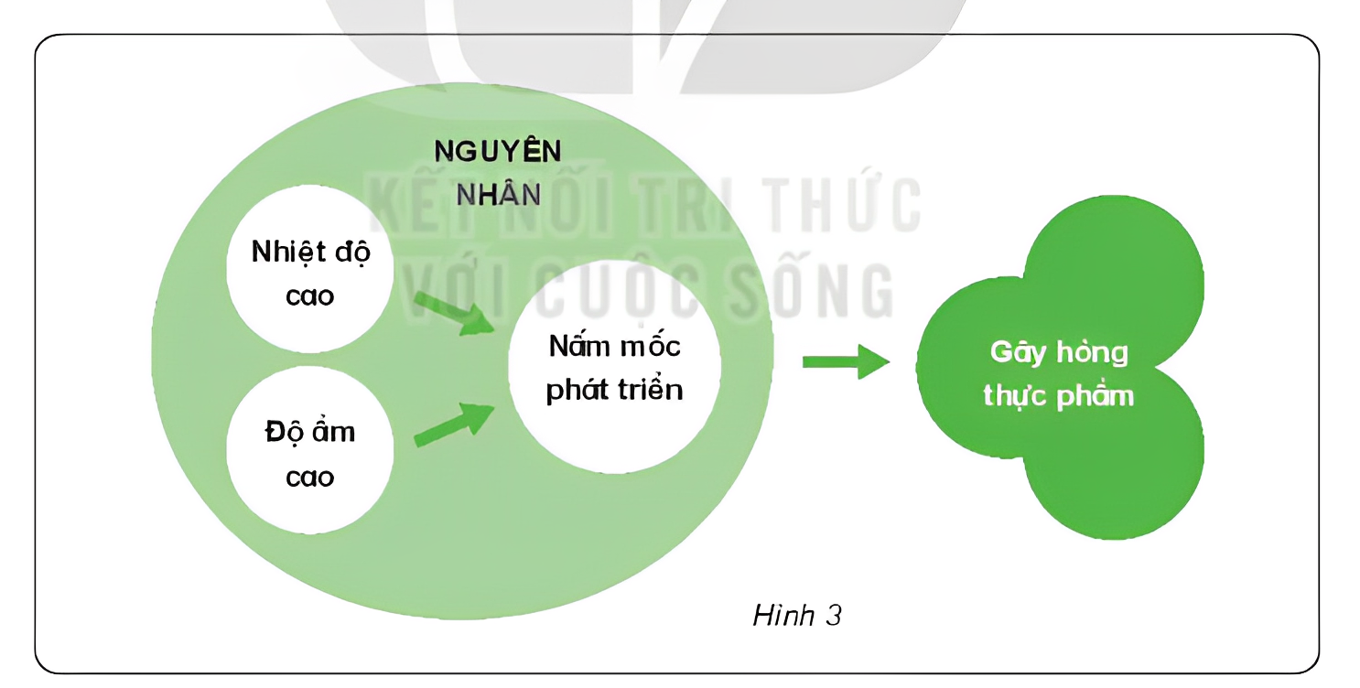
Quan sát hình 3, đọc thông tin để tìm hiểu về nguyên nhân gây hỏng thực phẩm

Slide 20

Vẽ sơ đồ tư duy
thể hiện những
nguyên nhân có thể
gây hỏng thực phẩm dẫn đến nấm mốc.

Slide 21


Ánh sáng
Nhiệt độ môi trường
Độ ẩm không khí cao
Thành phần không khí
Bị tác động cơ học
Notes:
Nhấn vô từng ô nguyên nhân
Nhấn vào mũi tên để đến slide tiếp

